Slide 1
스텔스 프로세스 (Stealth Process)

Slide 2
1. 스텔스 프로세스?
2. 목적

Slide 3
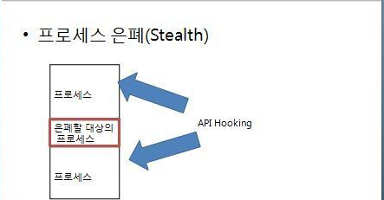
Stealth Process?
■ 프로세스를 은폐

Slide 4
Stealth Process?
현재 실행 중인 모든 프로세스의 정보를 연결 리스트 형태로 얻을 수 있는 함수인
ZwQuerySystemInformation() , NtQuerySystemInformation() API 를 후킹
후킹을 하여 연결 리스트를 조작하여 리스트 목록에서 은폐를 원하는 프로세스를 빼면
해당 프로세스는 은폐
프로세스가 은폐된 프로세스를 인식하지 못하게됨
(notepad.exe를 대상으로 스텔스 프로세스 기법을 사용하면
작업관리자 프로세스 목록에 notepad.exe가 사라짐)

Slide 5
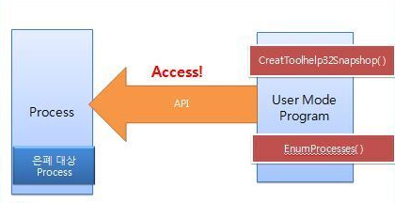
Stealth Process?
API 후킹 작업을 하기 위해
프로세스를 검색하는데 사용되는 함수인 CreatToolhelp32Snapshot() 과 EnumProcesses()
함수를 사용하여 프로세스 핸들을 얻음

Slide 6
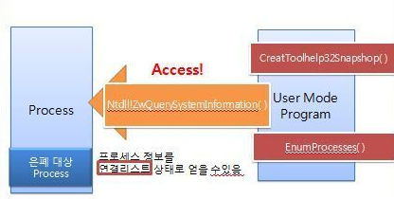
Stealth Process?
타겟 대상 프로세스의
NtQuerySystemInformation() 함수로 접근하여
프로세스 정보를 연결리스트 상태로 얻을 수 있다.

Slide 7
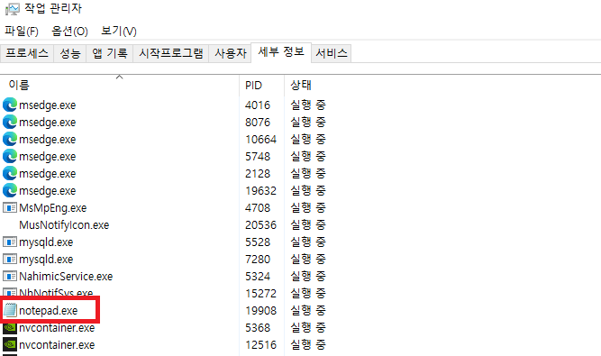
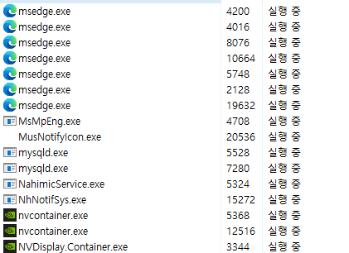
실습
.
NtQuerySystemInformation() 후킹 전
NtQuerySystemInformation() 후킹 후

Slide 8
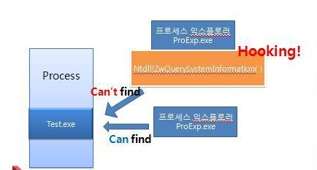
Stealth Process?
이러한 작업을 통하여 타겟 프로세스의 NtQuerySystemInformation() 함수를 후킹하여
원하는 프로세스를 은폐하는 작업을 할 수 있다.
이렇게 되면 후킹한 프로세스 (하나의 프로세스에서만) 프로세스를 숨길 수 있다.
이는 새로 생성되는 작업 관리자 프로세스에는 여전히 노출됨

Slide 9
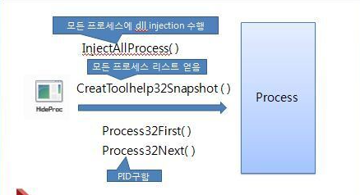
Stealth Process?
이를 해결하기 위해 Global Hooking 기법을 사용
모든 프로세스의 NtQuerySystemInformation() 를 후킹

Slide 10
Stealth Process?
대상 프로세스를 은페 (Stealth)하기 위해
- 시스템에 실행중인 모든 프로세스를 후킹
- 새로 생성되는 프로세스 또한 후킹

Slide 11
끝

